Slide 1
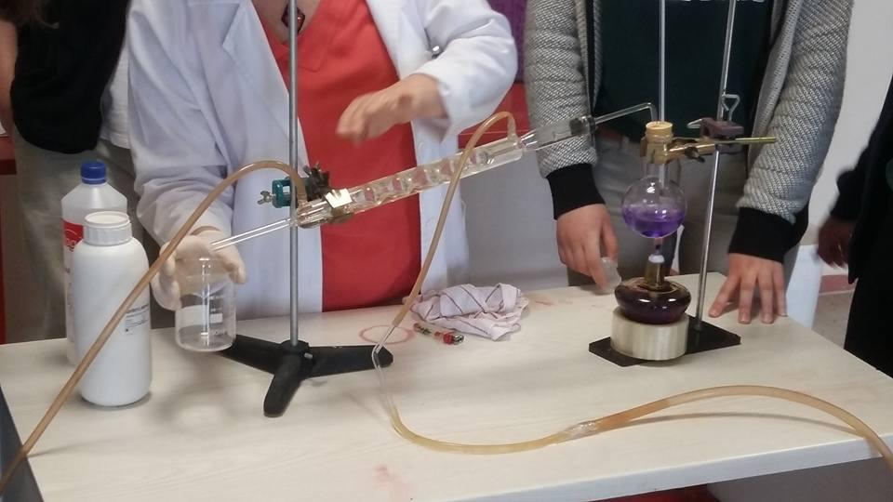
KARIŞIMLARIN AYRILMASI

Slide 2
Katı – Katı Karışımlarının Ayrılması
a)Ayıklama
b)Eleme
c)Mıknatısla ayırma
d)Yoğunluk farkı (yüzdürme)
Katı-Sıvı Karışımlarının Ayrılması
a)Buharlaştırma
b)Basit damıtma
c)Süzme
Sıvı-Sıvı Karışımlarının Ayrılması
a) Ayırma hunisi
b) Ayrımsal damıtma (kaynama noktası farkı)

Slide 3
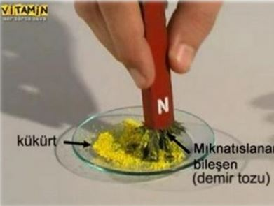
A-AYIKLAMA
Katı – Katı Karışımlarının Ayrılması
Renkleri, şekilleri, büyüklükleri birbirinden farklı olan maddelerin oluşturduğu karışımları ayırmak için kullanılır.
Örnek : Pirinç – Taş, Elma – Armut
B-ELEME
Tanecik yapıları ve büyüklükleri birbirinden farklı olan maddelerin oluşturduğu karışımları ayırmak için kullanılır. Bu yöntemde eleklerden faydalanılır.
Örnek : Kum – Çakıl, Un – Kepek, Mısır – Pirinç
C-MIKNATISLA AYIRMA
Mıknatıs tarafından çekilebilen demir, nikel, kobalt gibi maddelerin oluşturduğu karışımdan mıknatıs kullanarak bu maddeleri ayırmak için kullanılır.
Örnek : Demir tozu – Kükürt tozu, Demir tozu – Kum

Slide 4
D-YOĞUNLUK FARKI
İki şekilde gerçekleştirilir:
Savurma Yöntemi
Rüzgarlı bir günde havaya savrulan buğday ve saman karışımındaki samanın yoğunluğu buğdaydan küçük olduğu için saman biraz uzağa düşerken buğday daha yakına düşer. Bu sayede çiftçiler buğdayı samandan ayırırlar.

Slide 5
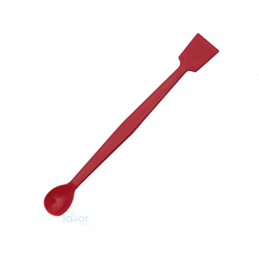
Yüzdürme Yöntemi
Katı-katı karışımlardan bazılarına yoğunlukları bu katıların arasında olan ve içerisinde bu katıların çözünmediği bir sıvı eklenir. Bunun sonucunda katılardan biri sıvıda yüzer diğeri ise batar.
Yüzen katı spatül kullanılarak toplanır.
Batan katı süzme işlemiyle ayrıştırılır.
Spatül

Slide 8
Katı-Sıvı Karışımlarının Ayrılması
A-BUHARLAŞTIRMA
Katı bir maddenin sıvı bir madde içerisinde çözünmesiyle oluşan karışımları ayırmak için kullanılan yöntemdir. Isıtılan çözeltideki sıvı buharlaşır, kabın içerisinde ise sadece katı madde kalır.
ÖRNEKLER: Tuzlu su, kahve, süt tozu, salça, pekmez

Slide 9
B-BASİT DAMITMA
Katı–sıvı homojen karışımlardaki (sıvı madde kaynatılarak önce buharlaştırılıp, daha sonra yoğuşturularak ayrı bir kapta toplanır. İlk kapta ise geriye katı halde çözünen madde kalır. Şekerli su (şerbet) çözeltisi basit damıtma yöntemiyle bileşenlerine ayrılabilir.

Slide 10
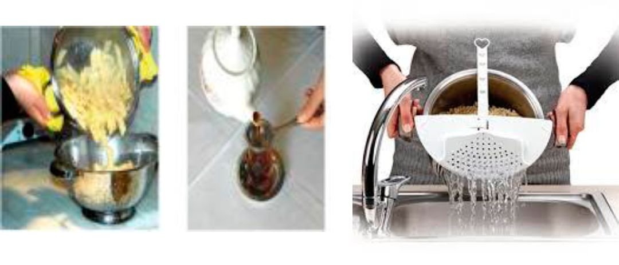
C-SÜZME
Heterojen katı-sıvı karışımlarını ayırmak için kullanılır. Süzme işleminde katı tanecikleri geçirmeyen süzgeçler kullanılır. Çay süzgeci, makarna süzgeci örnek verilebilir. Örnek: Kum-Su, Talaş-Su vb.

Slide 11
A-Ayırma Hunisi (Yoğunluk farkı)
SIVI-SIVI KARIŞIMLARININ AYRILMASI
Heterojen karışım özelliğindeki sıvılar yoğunluk farkı yardımıyla ayrılabilir. Bunun için ayırma hunisi denilen bir araç kullanılır.
Ayırma hunisinin musluğu açıldığında yoğunluğu büyük olan su alttaki toplama kabında toplanır. Su bittiğinde musluk kapatılır. Başka bir kap kullanılarak musluk tekrar açılır ve zeytinyağı bu kaba akıtılır. Bu şekilde birbirinden ayrıştırılır.
ÖRNEKLER: Zeytinyağı-su karışımı
Zeytinyağı-ispirto karışımı

Slide 12
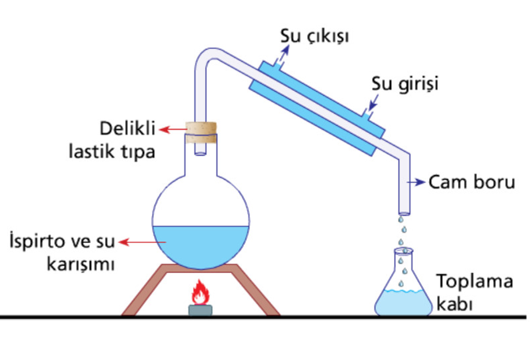
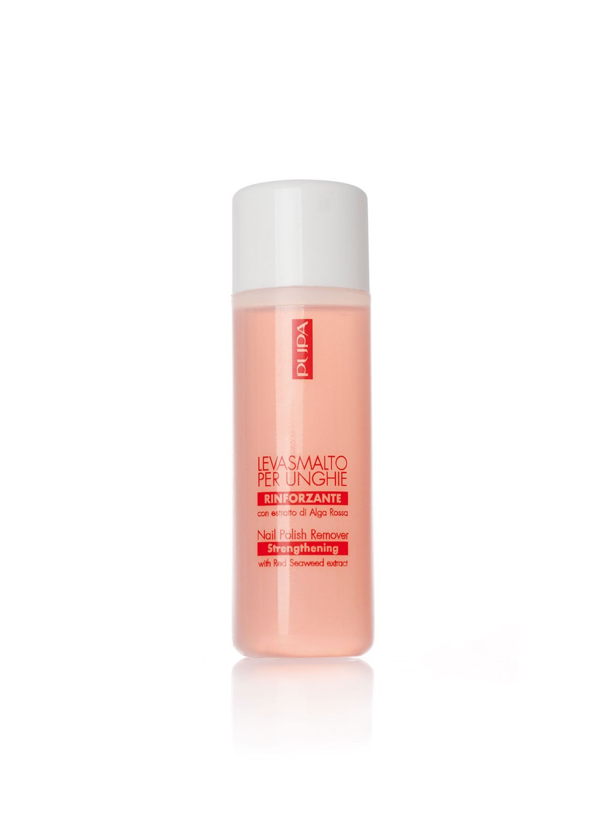
B-AYRIMSAL DAMITMA (Kaynama Noktası Farkı)
Sıvı - sıvı homojen(birbiri içinde çözünebilen) karışımları, sıvıların kaynama noktası farklarından yararlanarak ayrıştırabiliriz.
Isıtılan kaptaki sıvılardan kaynama noktası küçük olan daha önce buharlaşır. Sonra yoğuşturulan bu sıvı ayrı bir kapta toplanır. İlk kapta ise kaynama noktası büyük olan sıvı kalır.
ÖRNEKLER: ispirto-su karışımı
alkol-su karışımı (kolonya)
Ham petrol (benzin, mazot, doğalgaz olarak ayrılır)
Aseton-su karışımı
Gliserin-su karışımı
Aseton

Slide 13
Yoğunluk Farkının Kullanıldığı Yöntemler:
Savurma Yöntemi
Yüzdürme Yöntemi
Ayırma Hunisi

Slide 16
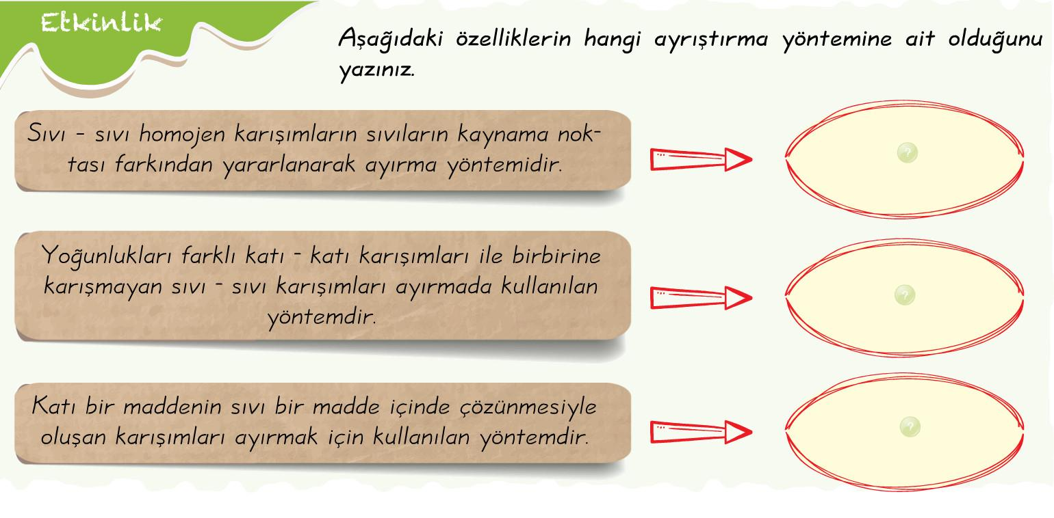

Slide 17
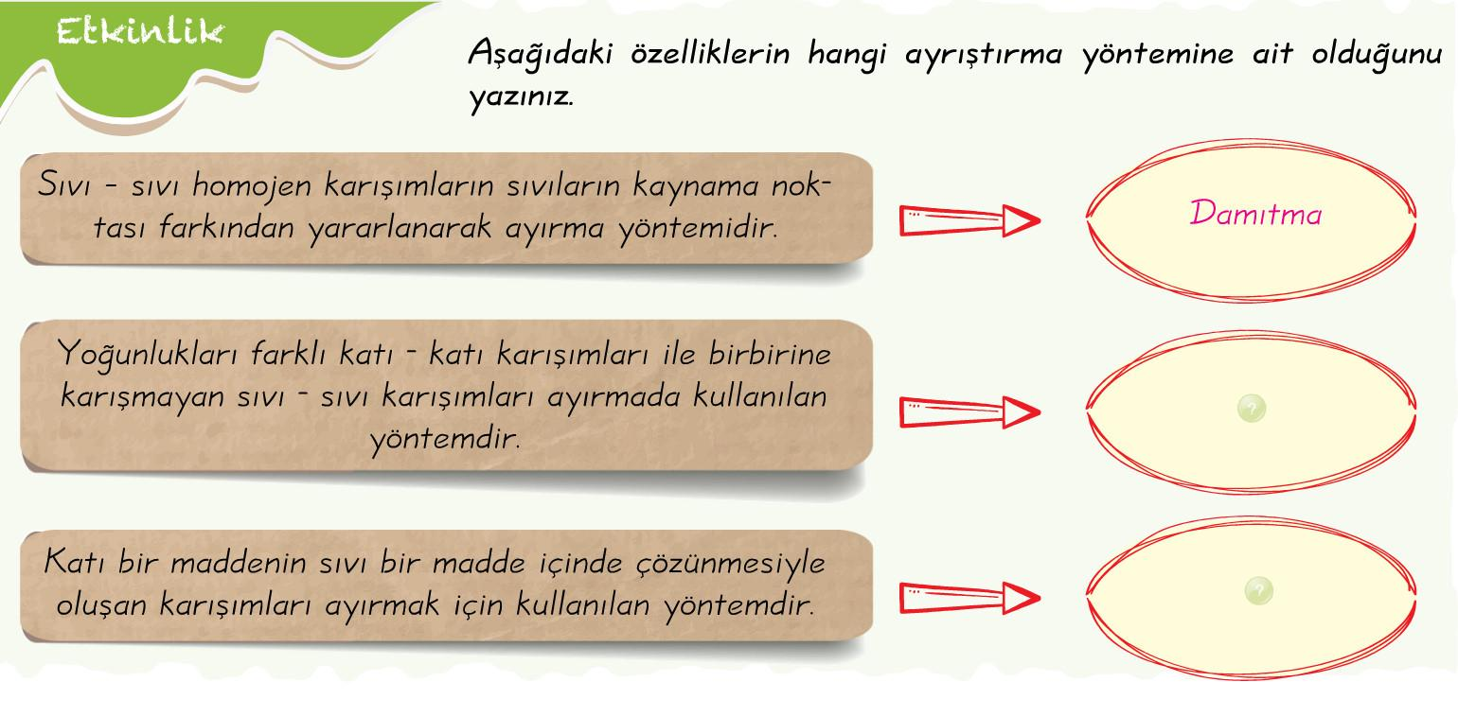

Slide 18
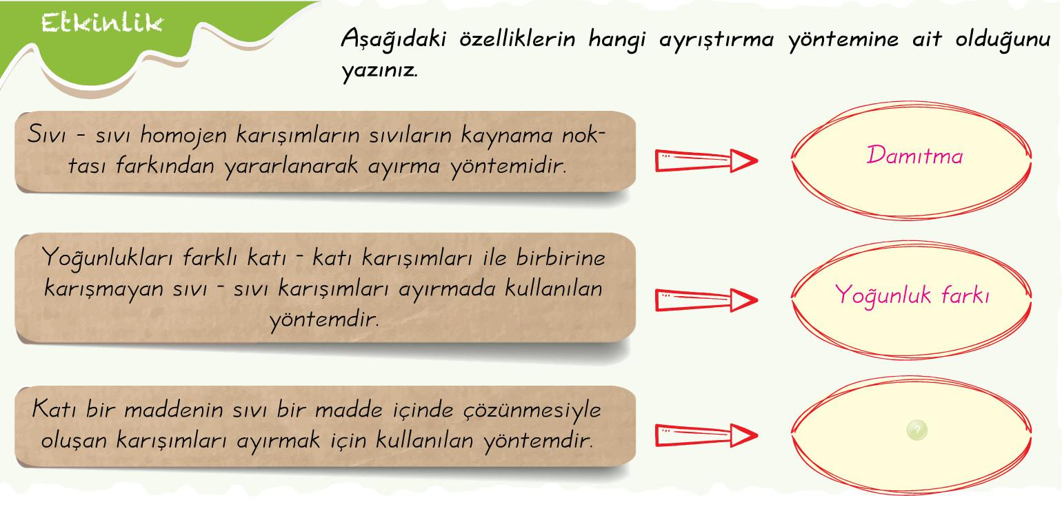

Slide 19
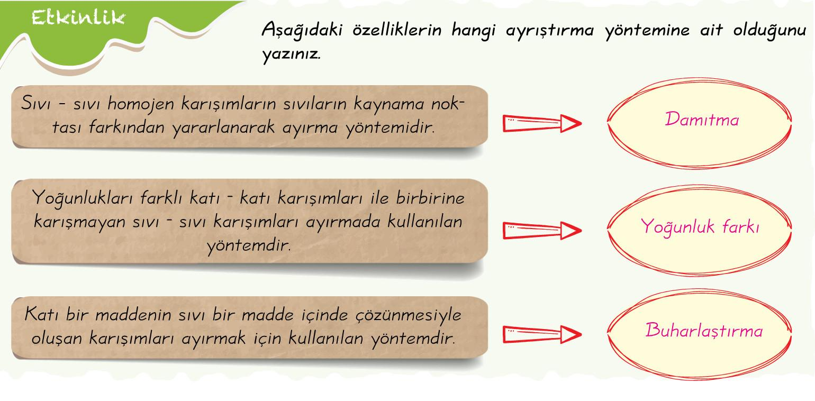

Slide 20
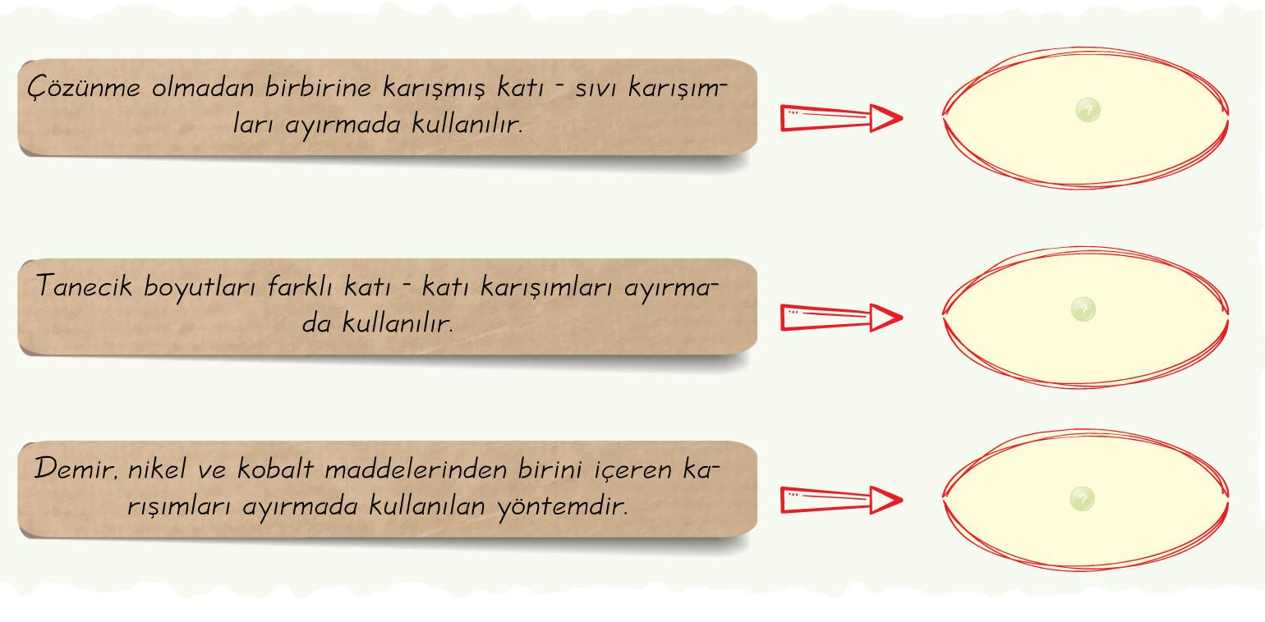

Slide 21
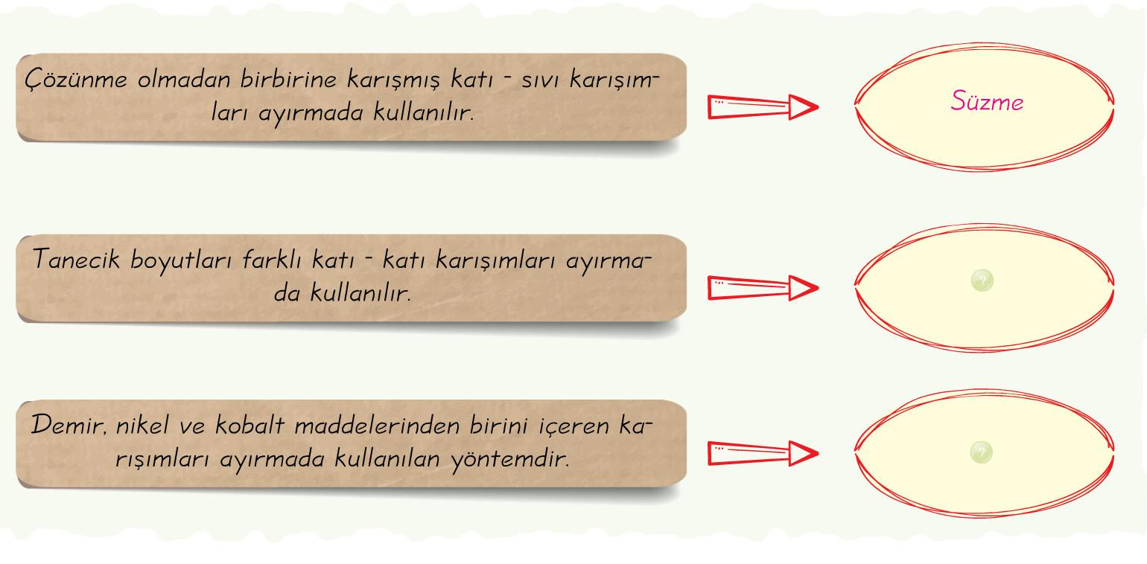

Slide 22
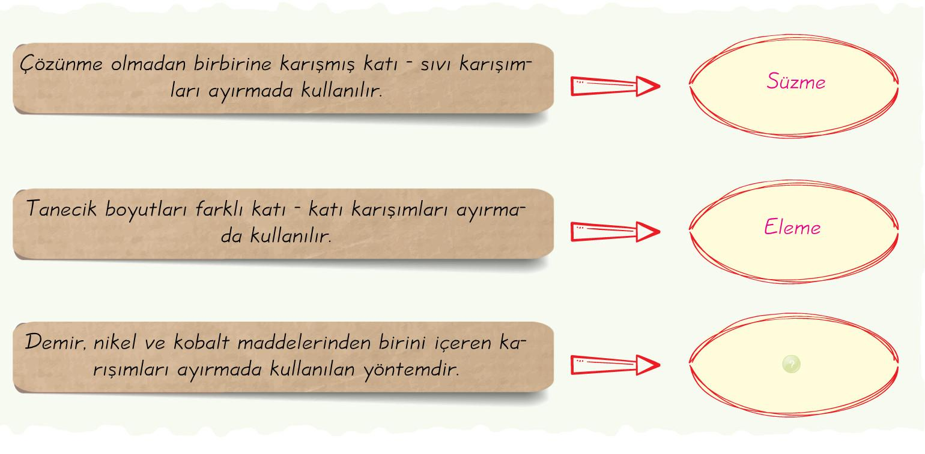

Slide 23
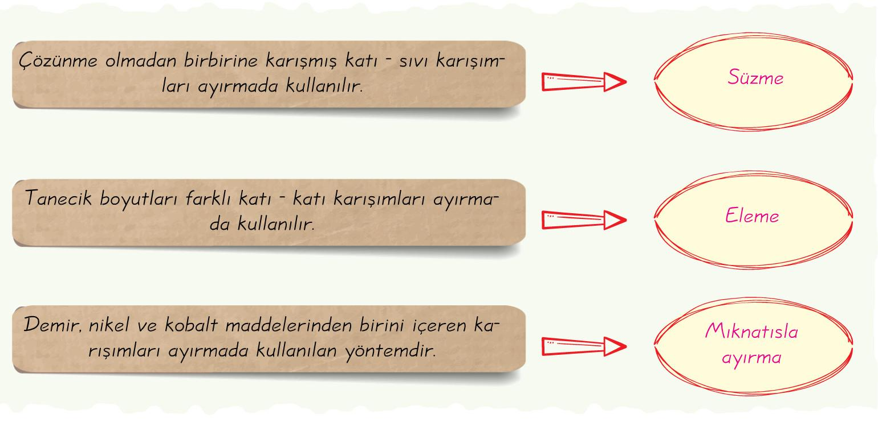

Slide 24
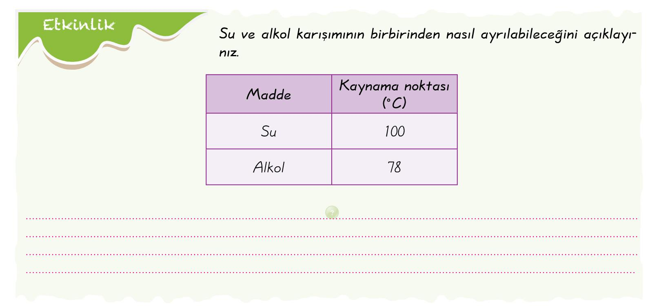

Slide 25
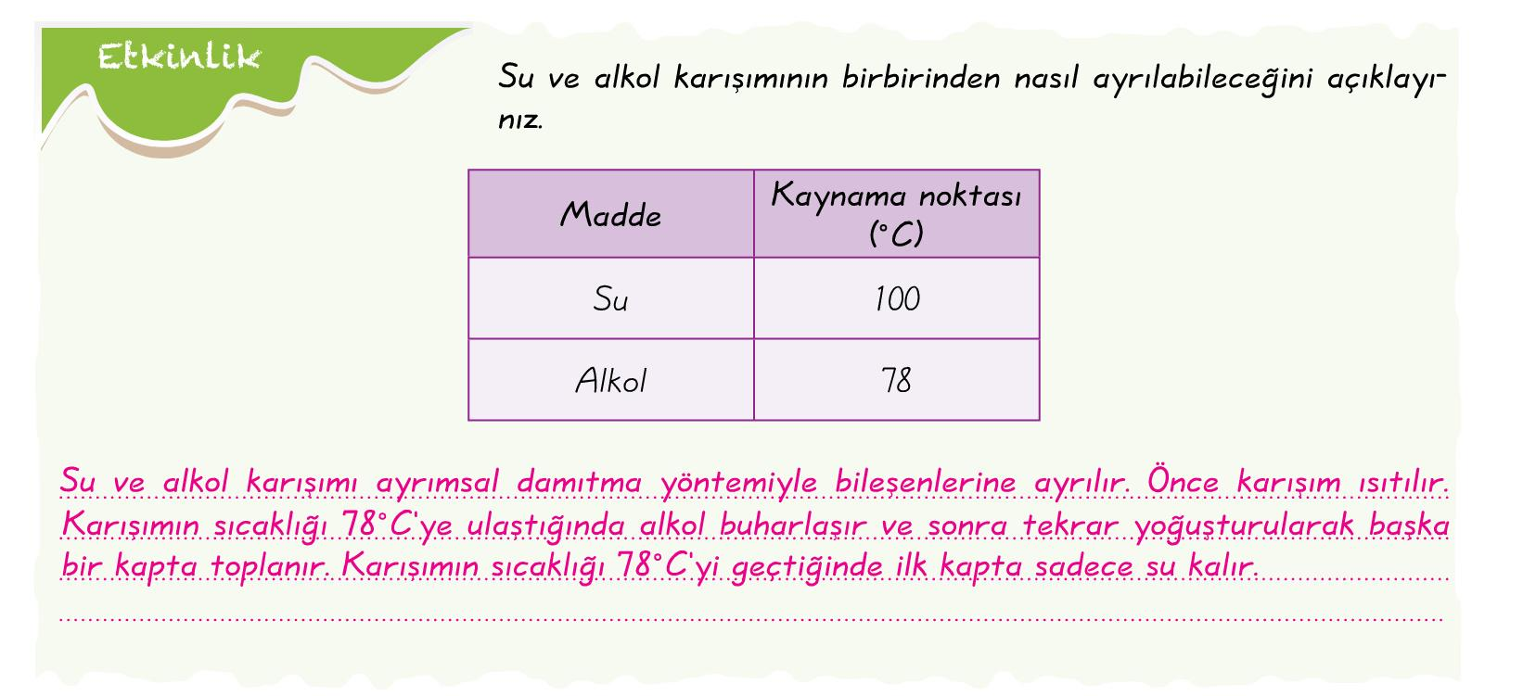

Slide 26
DEĞERLENDİRME SORULARI

Slide 51
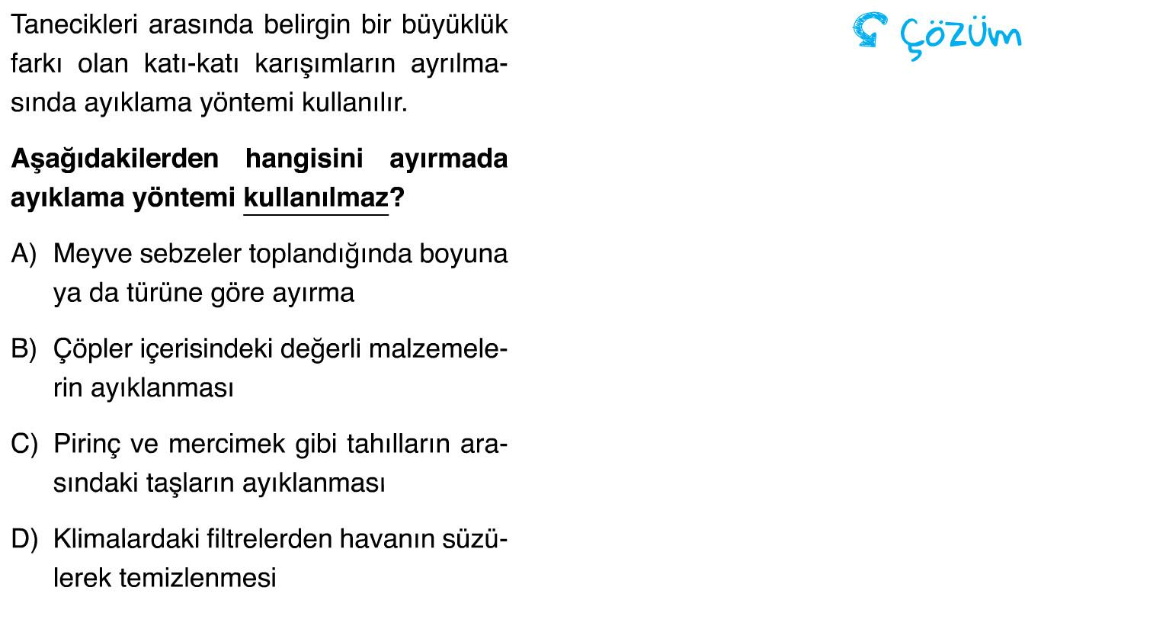

Slide 55
